Slide 1
Отчет о подготовке выпускников, проходивших обучение на цикле углубленного изучения дисциплины «поликлиническая терапия»
Федеральное государственное бюджетное образовательное учреждение высшего образования «Красноярский государственный медицинский университет имени профессора В.Ф. Войно-Ясенецкого» Министерства здравоохранения Российской Федерации Кафедра поликлинической терапии, семейной медицины и ЗОЖ с курсом ПО
Профессор кафедры поликлинической терапии, семейной медицины и ЗОЖ с курсом ПО Штарик Светлана Юрьевна
10.05.2017

Slide 2
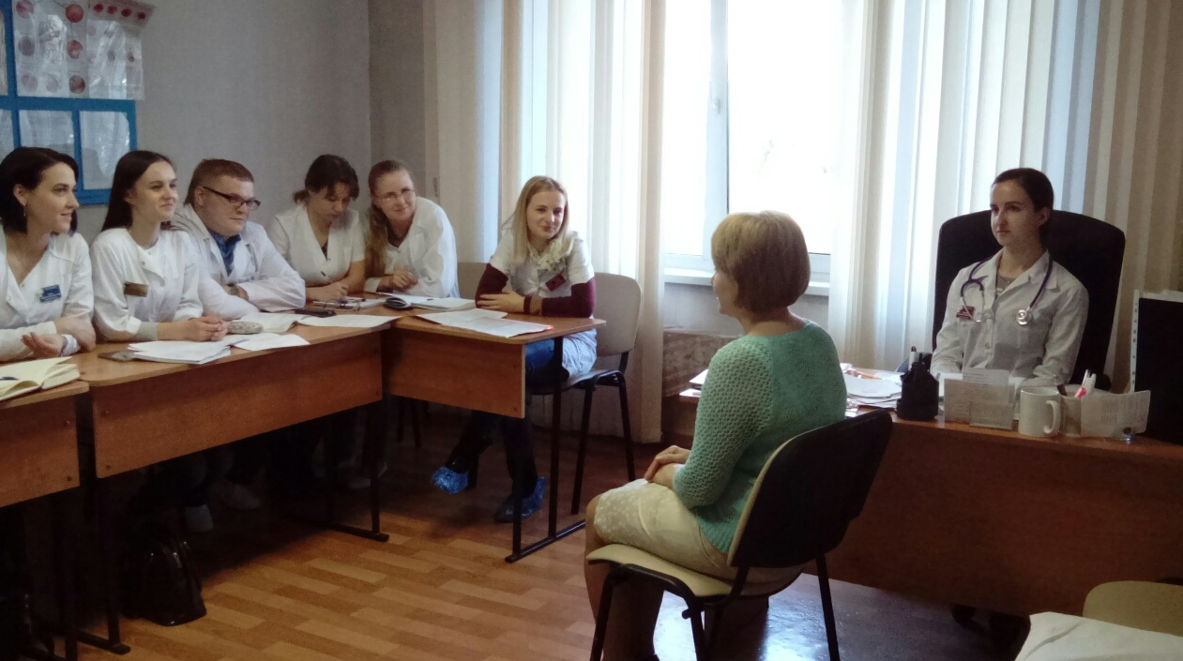
Субординатура по поликлинической терапии
Цель:
Главной целью углубленного изучения поликлинической терапии является повышение уровня базовой подготовки студентов по данному предмету к моменту окончания 6 курса.

Slide 3
Группа углубленного изучения дисциплины «Поликлиническая терапия» (субординатура)
Основные задачи:
Структура подготовки субординаторов (ак. час)
Углубление теоретических знаний по поликлинической терапии.
Совершенствование навыков по ведению медицинской документации.
Совершенствование навыков по оказанию медицинской помощи при неотложных и угрожающих жизни состояниях на догоспитальном этапе.
Количество обучающихся – 15 человек
ВСЕГО – 282 ЧАСА

Slide 4
Список субординаторов
Хасанова Альбина Альбертовна – 601 гр.
Хамгушкеев Александр Матвеевич – 601 гр.
Султрекова Людмила Георгиевна – 604 гр.
Малюкова Марина Евгеньевна – 606 гр.
Шаржанова Юлия Игоревна – 608 гр.
Генза Мария Александровна – 611 гр.
Кочеткова Кристина Александровна – 611 гр.
Хертек Алена Айлан-ооловна – 612 гр.
Жилкова Анна Сергеевна – 616 гр.
Козина Любовь Павловна – 616 гр.
Чакбарова Зульфия Рафиковна – 616 гр.
Балаева Валерия Андреевна – 620 гр.
Бикищенко Екатерина Николаевна – 620 гр.
Ооржак Аялга Сайбековна – 621 гр.
Шугалей Ольга Владимировна – 622 гр.

Slide 5
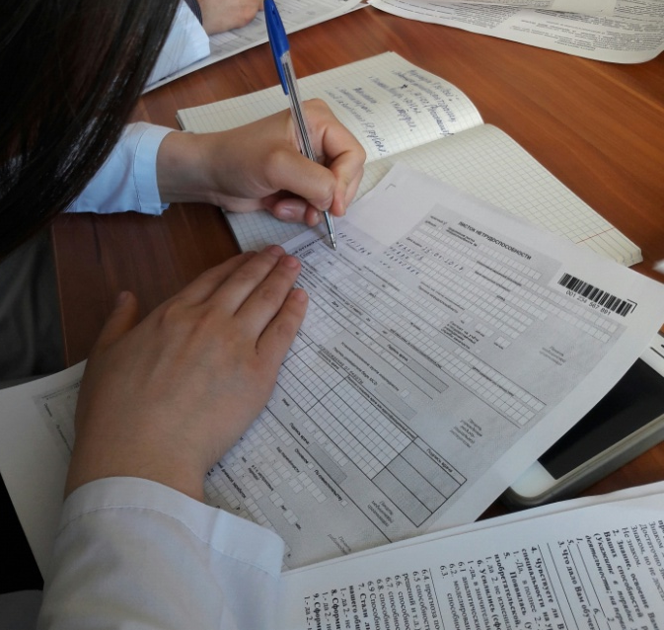
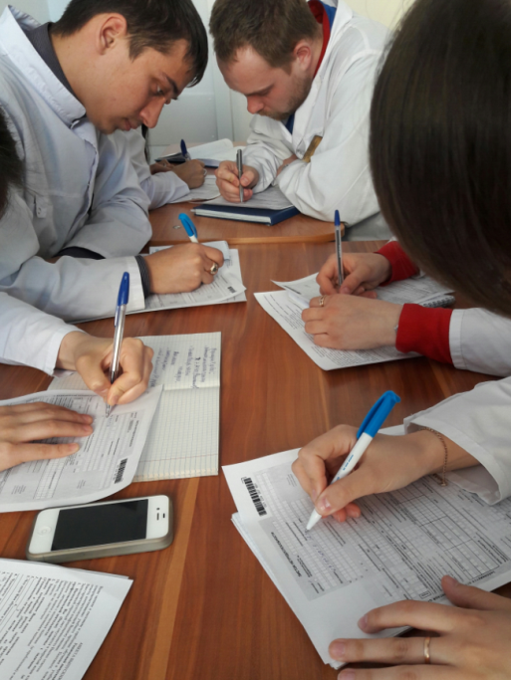
ВЕДЕНИЕ МЕДИЦИНСКОЙ ДОКУМЕНТАЦИИ
Выписка листков временной нетрудоспособности на распечатанных бланках, рецептов - НА КАЖДОМ ЗАНЯТИИ;
Заполнение электронных карт амбулаторного пациента в программе QMS.

Slide 6
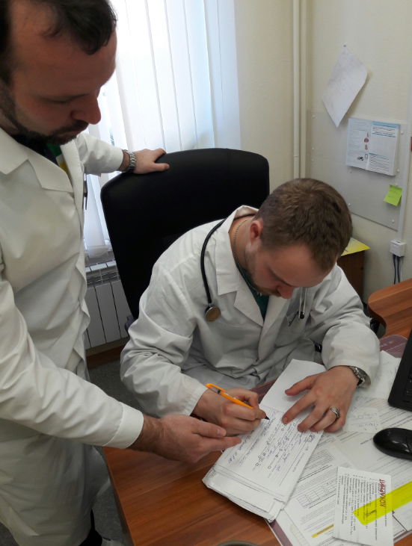
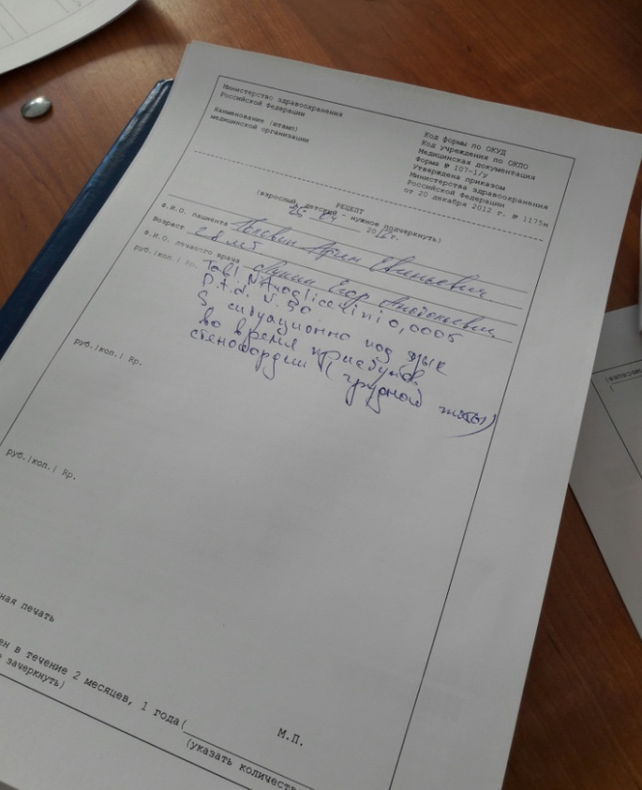
ВЕДЕНИЕ МЕДИЦИНСКОЙ ДОКУМЕНТАЦИИ
Медицинская карта амбулаторного больного 025/ у;
Экстренное извещение на инфекционного больного ф.058/у;
Карта профилактических прививок ф.063/у;
Направления на консультации, обследования и лаб. анализы;
Оформление справки и санаторно-курортной карты 072/у;
Оформление направления на МСЭ 088/у;
Выписка рецептов.
Notes:
100 рецептов

Slide 7
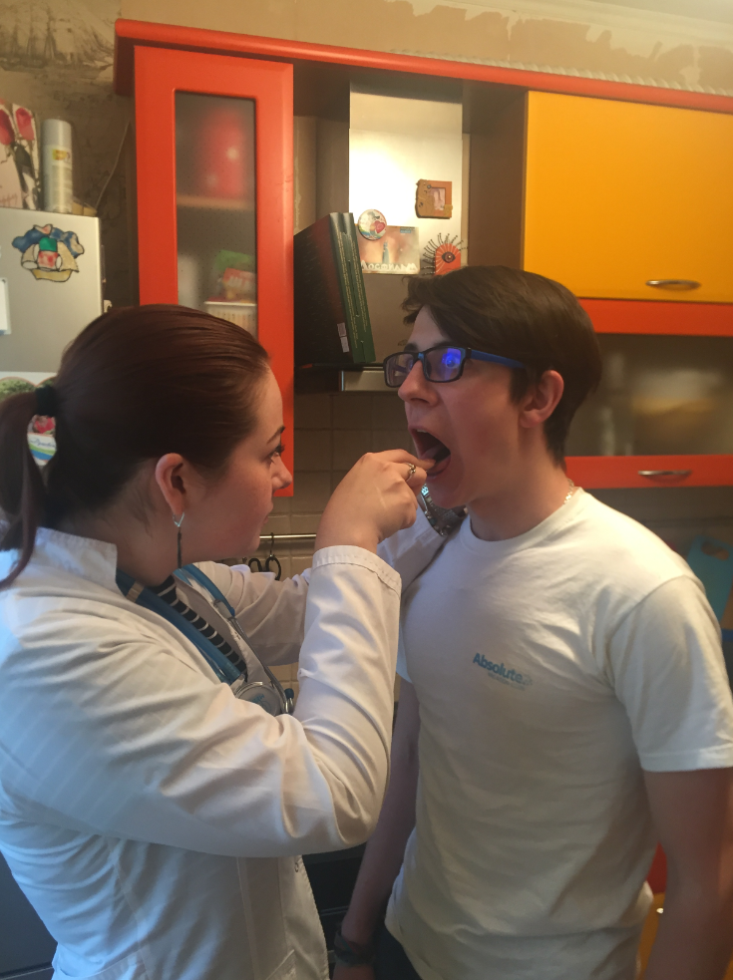
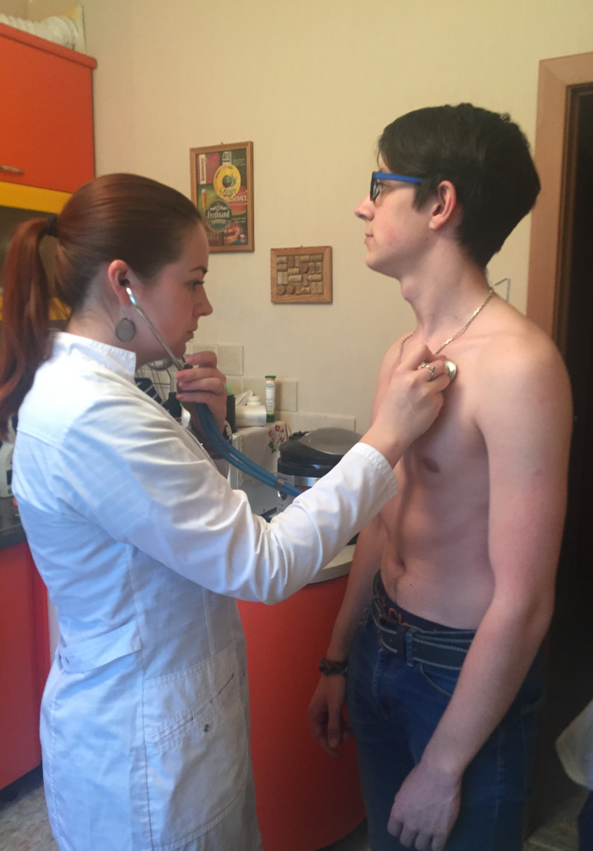
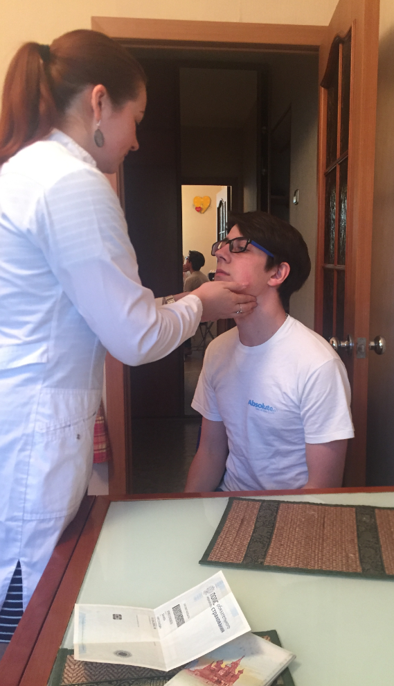
РАБОТА НА ТЕРАПЕВТИЧЕСКОМ УЧАСТКЕ С ВРАЧОМ ТЕРАПЕВТОМ НА ПРИЕМЕ И ОБСЛУЖИВАНИЕ ВЫЗОВОВ НА ДОМУ

Slide 8
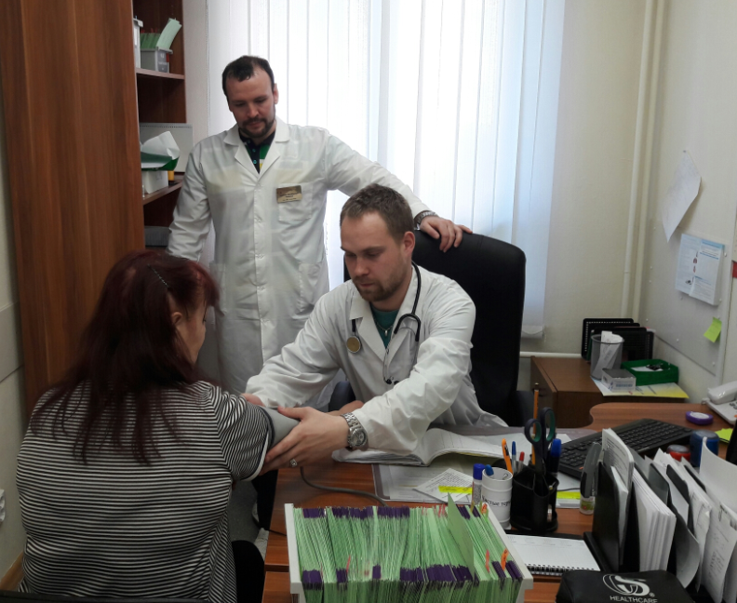
РАЗБОР КЛИНИЧЕСКИХ СЛУЧАЕВ ОБСУЖДЕНИЕ ТАКТИКИ ВЕДЕНИЯ ПАЦИЕНТА НА ЭТАПЕ АМБУЛАТОРНОГО ЗВЕНА

Slide 9
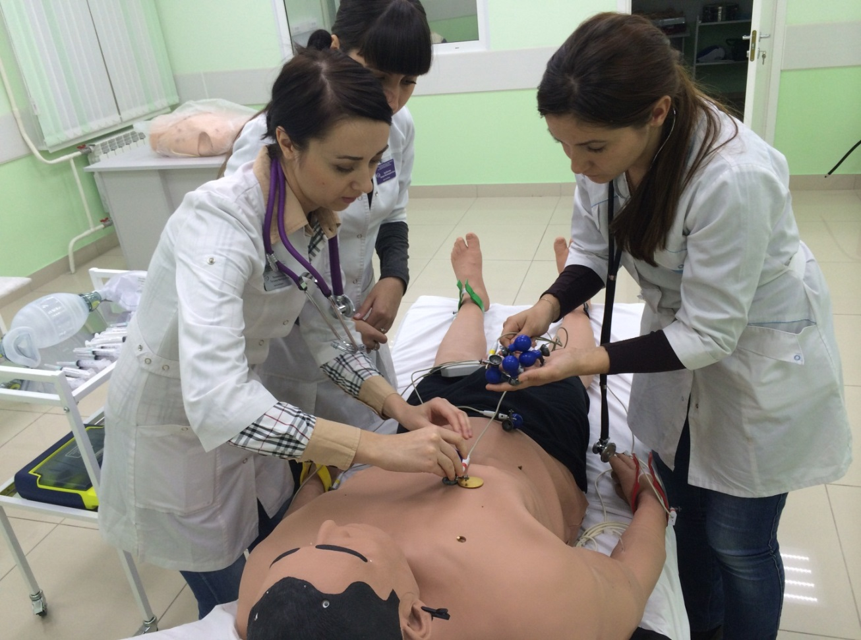
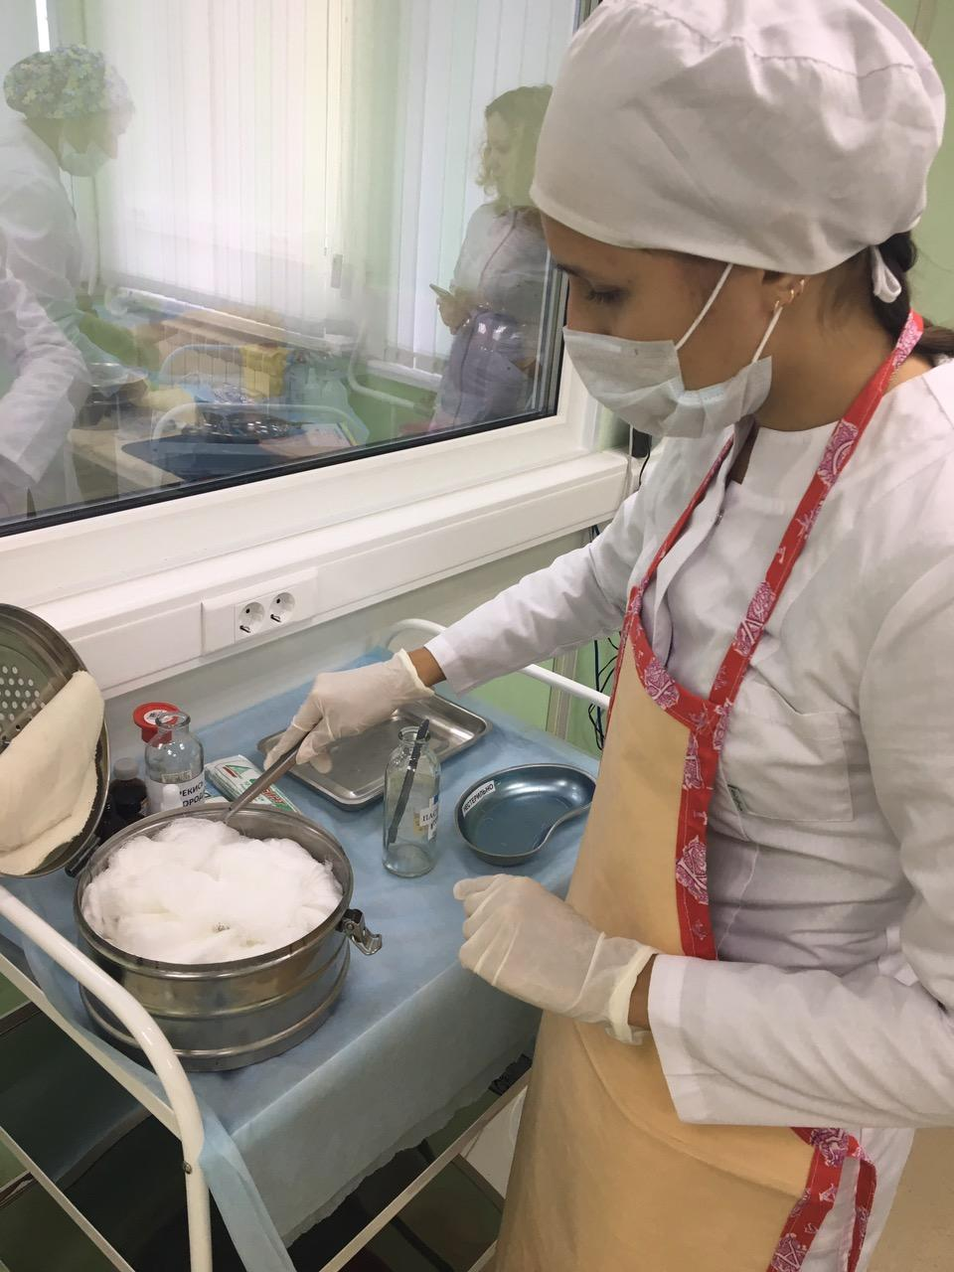
ПРАКТИЧЕСКАЯ РАБОТА
Отработка практических навыков на базе
кафедры-центра симуляционных технологий
Notes:
Кроме выписки рецептов, листков нетрудоспособности, заполнения санаторно-курортных карт, направлений в стационар, субординаторы осваивают практические навыки (СЛР, промывание желудка и т.п.) на кафедре – центре симуляционных технологий

Slide 10
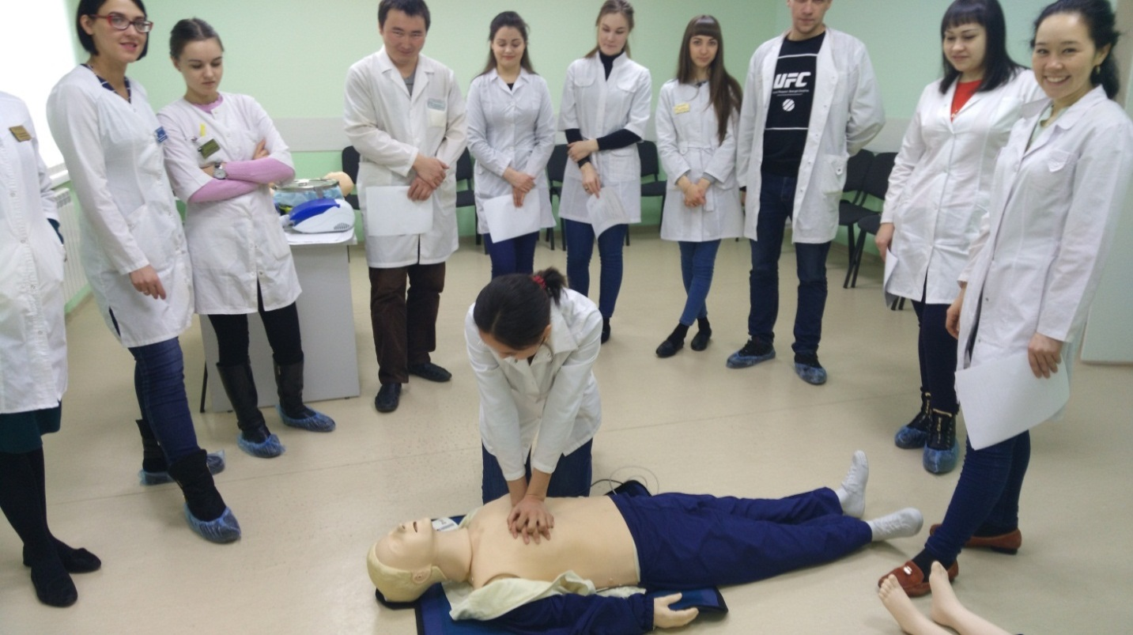
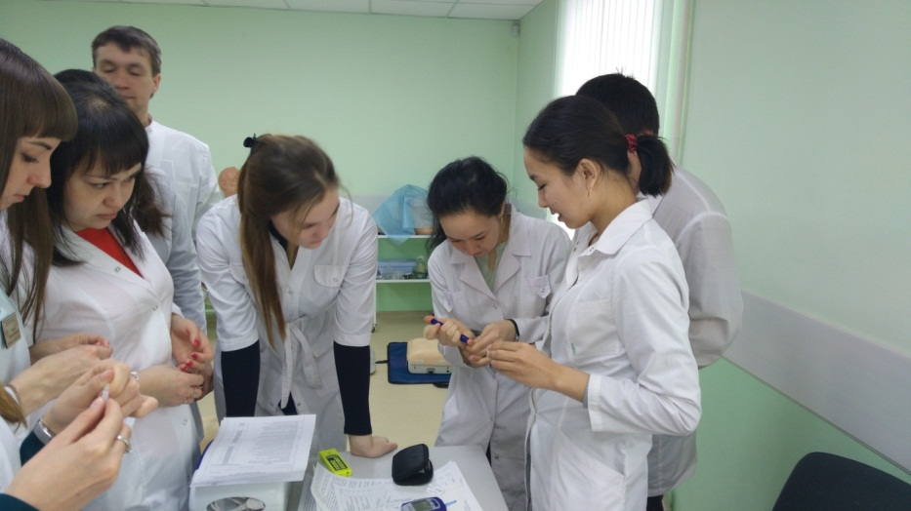
Практическая работа
Отработка практических навыков на базе
кафедры-центра симуляционных технологий
Notes:
Кроме выписки рецептов, листков нетрудоспособности, заполнения санаторно-курортных карт, направлений в стационар, субординаторы осваивают практические навыки (СЛР, промывание желудка и т.п.) на кафедре – центре симуляционных технологий

Slide 11
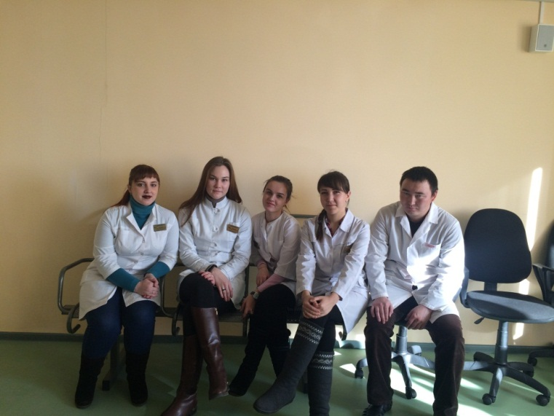
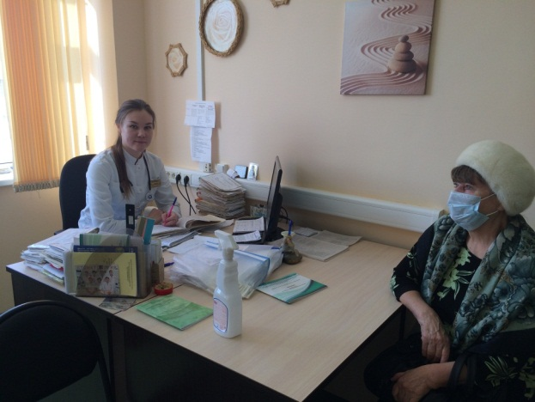
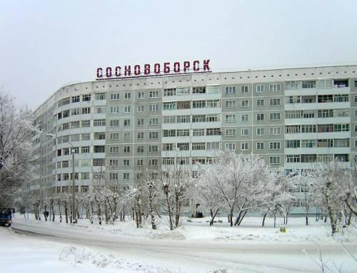
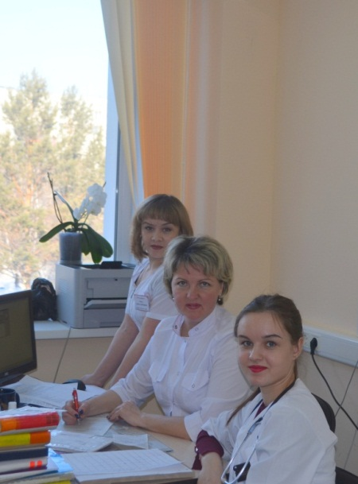
Практическая самостоятельная работа субординаторов в г. Сосновоборске
По просьбе глав. врача – Ляхова Александра Павловича, учитывая тяжелую эпидемиологическую ситуацию по ОРВИ, 5 субординаторов с 09.02 по 16.02.17 работали в поликлинике Сосновоборской городской больницы

Slide 12
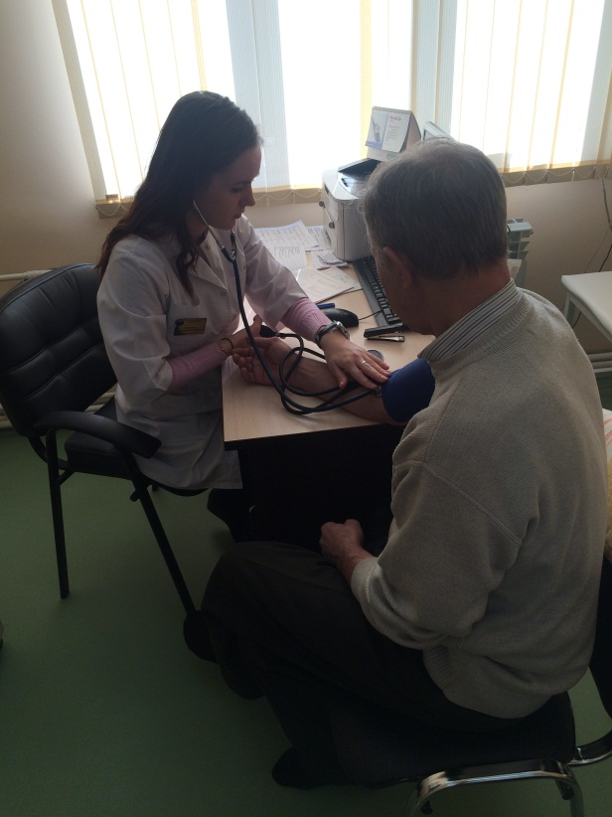
В поликлинике Сосновоборской городской больницы
Также участвовали в проведении диспансеризации населения

Slide 13
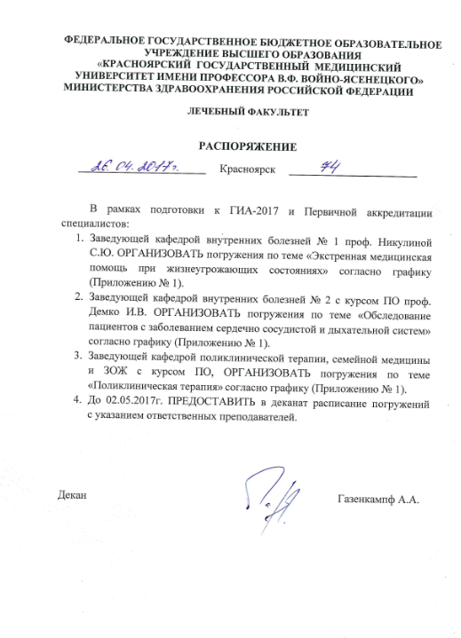
Интенсивный курс обучения в апреле-мае
«Погружения» в дисциплину в отделении общей врачебной практики по выписке рецептов, заполнению листков нетрудоспособности, заполнение нормативных документов по диспансеризации;
Погружения на кафедрах внутренних болезней №1 и №2 по неотложным состояниям в терапии.

Slide 14
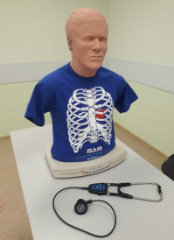
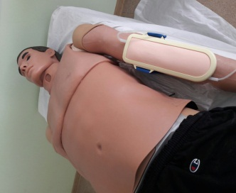
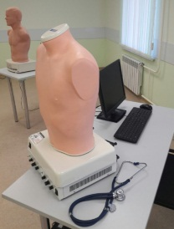
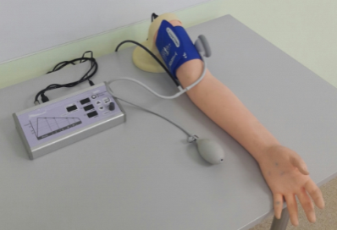
Подготовка к первичной аккредитации выпускников по специальности «Лечебное дело» на базе кафедры-центра симуляционных технологий
№ | Станция | Оборудование | Паспорт станции
1. | ДИСПАНСЕРИЗАЦИЯ | Тренажер для измерения артериального давления | Утвержден
2. | ФИЗИКАЛЬНОЕ ОБСЛЕДОВАНИЕ ПАЦИЕНТА | Тренажер для диагностики заболеваний сердца Тренажер для диагностики заболеваний легких | Утвержден
3. | БАЗОВЫЙ РЕАНИМАЦИОННЫЙ КОМПЛЕКС | Манекен взрослого для обучения СЛР с компьютерной регистрацией результатов | Утвержден
4. | НЕОТЛОЖНАЯ МЕДИЦИНСКАЯ ПОМОЩЬ | Фантом с возможностями проведения внутривенных, внутримышечных и подкожных инъекций. | Утвержден
5. | ЭКСТРЕННАЯ МЕДИЦИНСКАЯ ПОМОЩЬ | Полноростовой универсальный манекен с возможностью имитации различных показателей | Утвержден

Slide 15
Благодарю за внимание!

